Slide 1
ПТГ «Средства повышения познавательной активности обучающихся» Интерактивная раскраска-тренажёр по окружающему миру «Моря, озёра и реки России» 4 класс
Автор:
Гудова Наталья Михайловна
учитель начальных классов
МОУ «С(К)ОШИ № 4»
г. Магнитогорск Челябинская область

Slide 2
Дорогой друг!
Ты изучил большую тему
«Моря, озёра и реки России».
Узнал много интересного. Выполнив тест ты проверишь свои знания.
После успешного выполнения всех заданий тебя ждёт сюрприз.
Удачи!

Slide 3
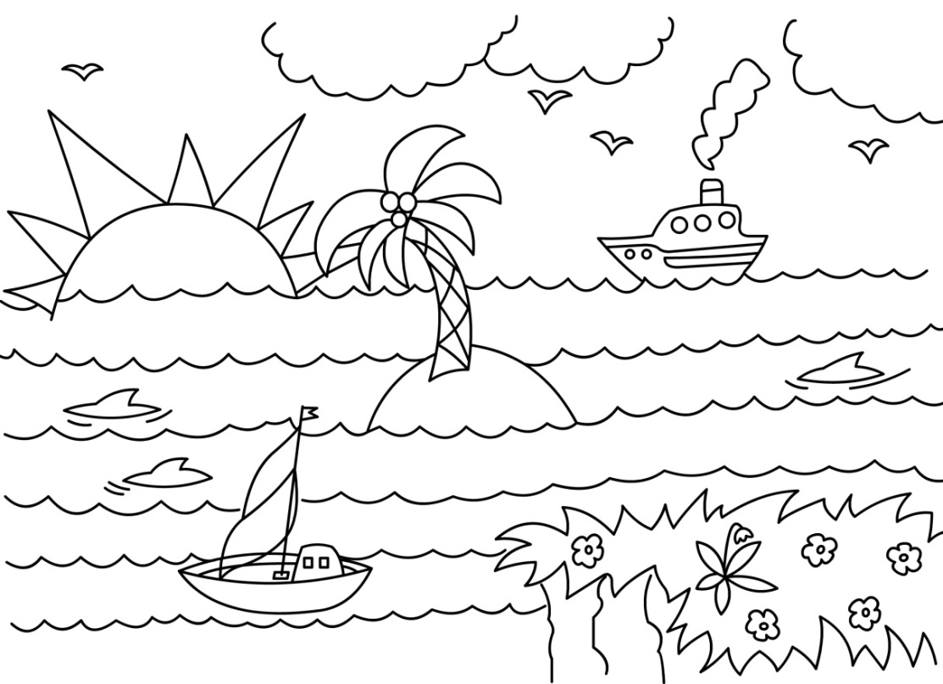
Какой океан не омывает берега России?
Индийский
Тихий
Атлантический

Slide 4
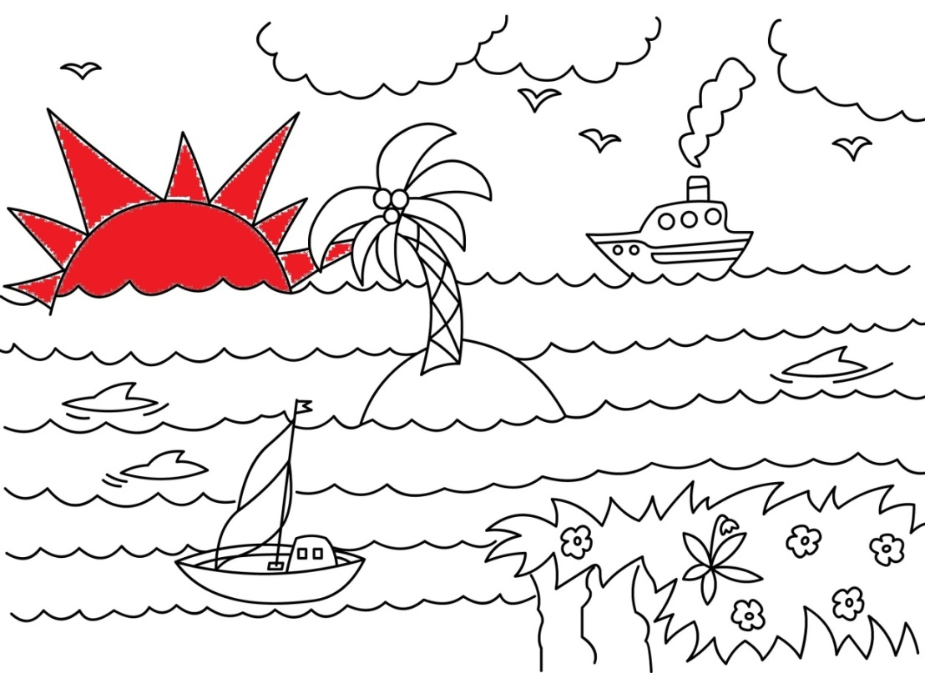
Моря какого океана – самые холодные?
Тихого
Северного ледовитого
Атлантического

Slide 5
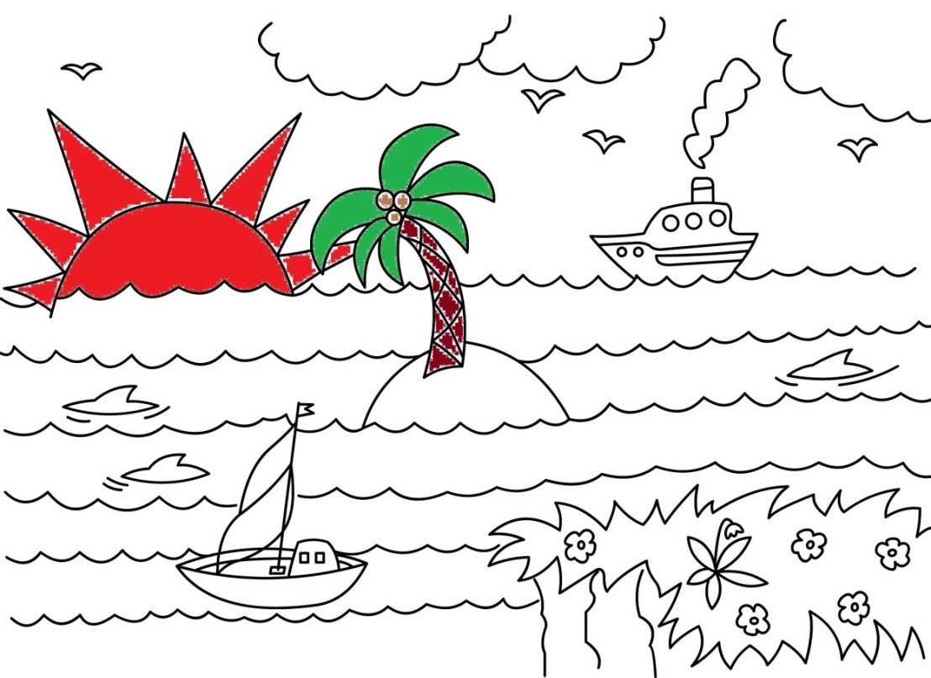
К какому океану относится Балтийское море?
к Тихому
к Индийскому
к Атлантическому

Slide 6
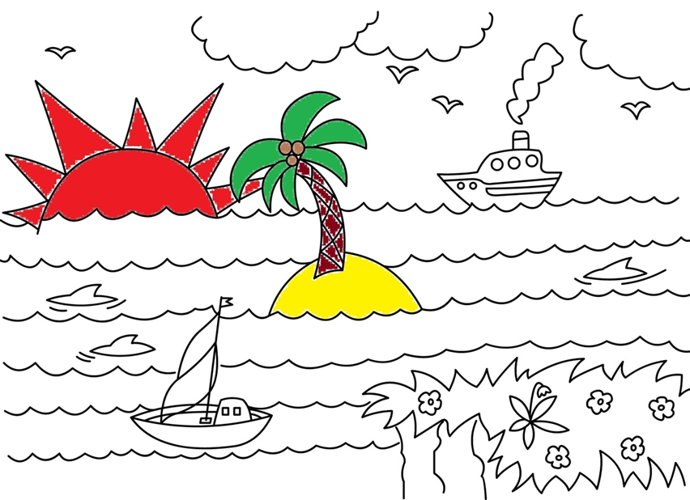
К какому океану относится Берингово море?
к Тихому
к Индийскому
к Северному ледовитому

Slide 7
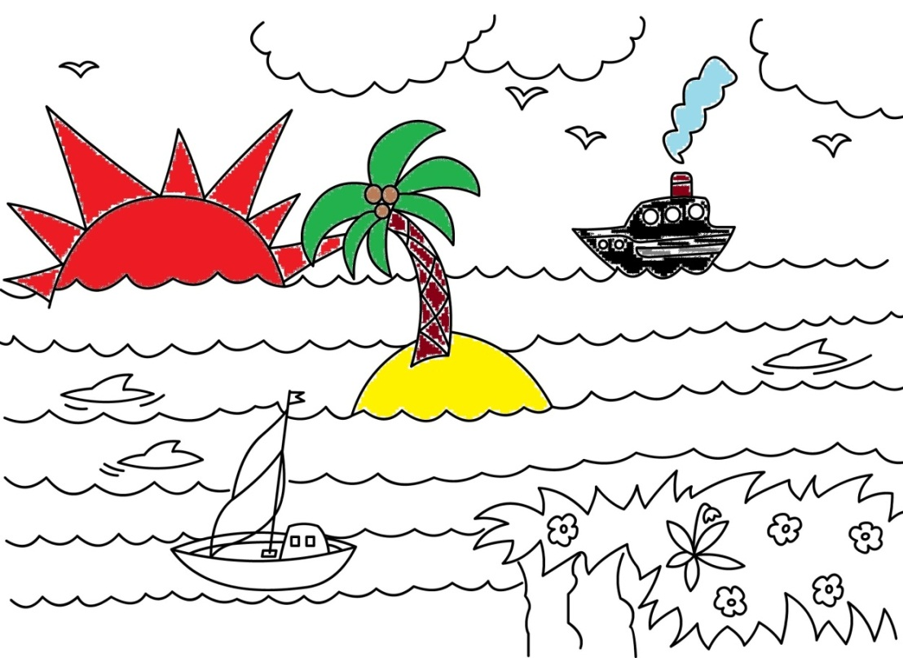
Какое озеро России – самое большое?
Байкал
Каспийское
Ладожское

Slide 8
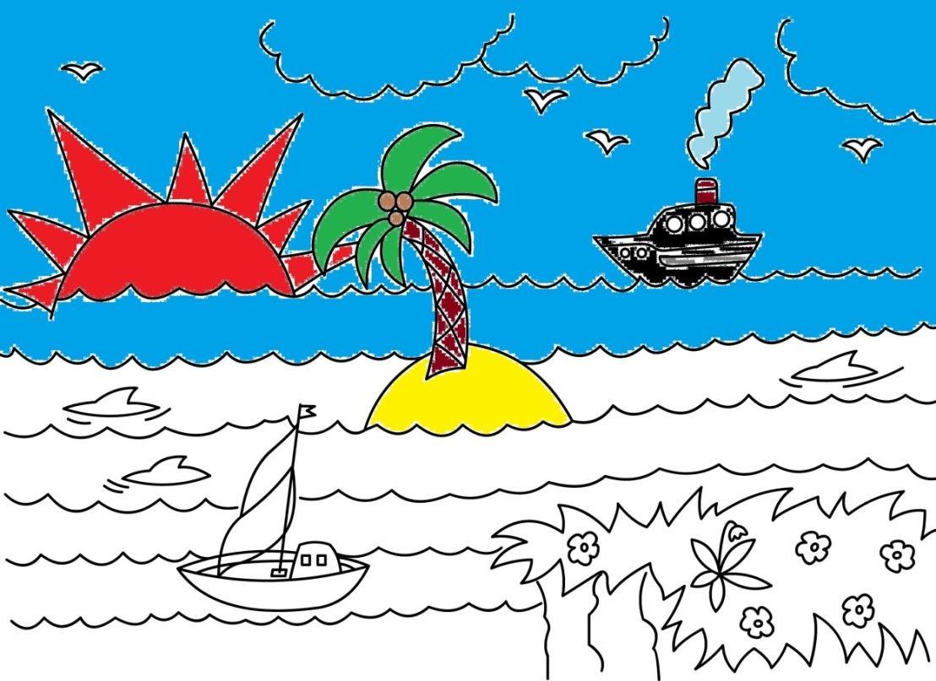
Какое озеро России – самое глубокое?
Байкал
Каспийское
Онежское

Slide 9
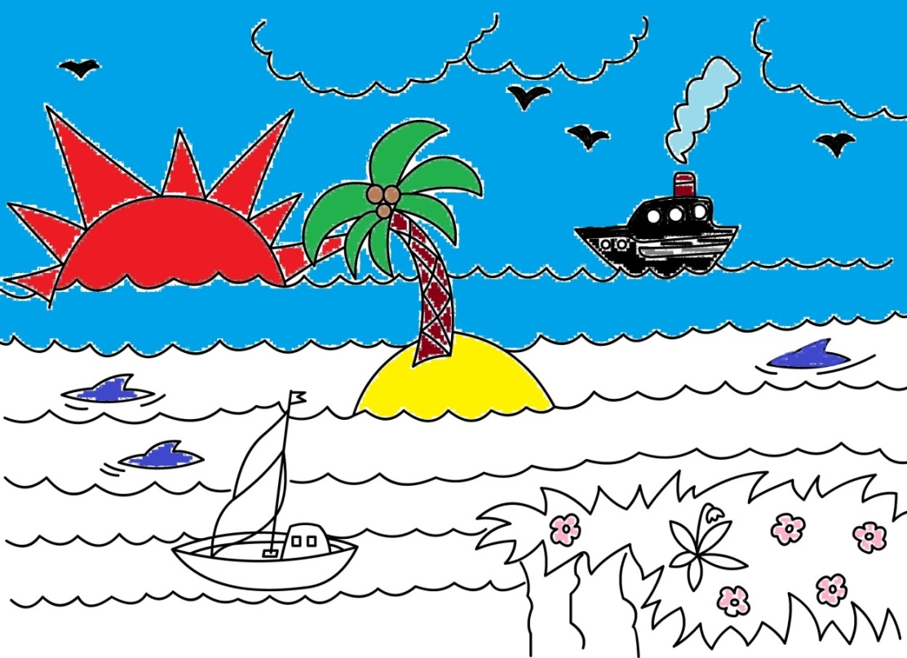
Какое озеро считается самым крупным в Европе?
Ладожское
Каспийское
Онежское

Slide 10
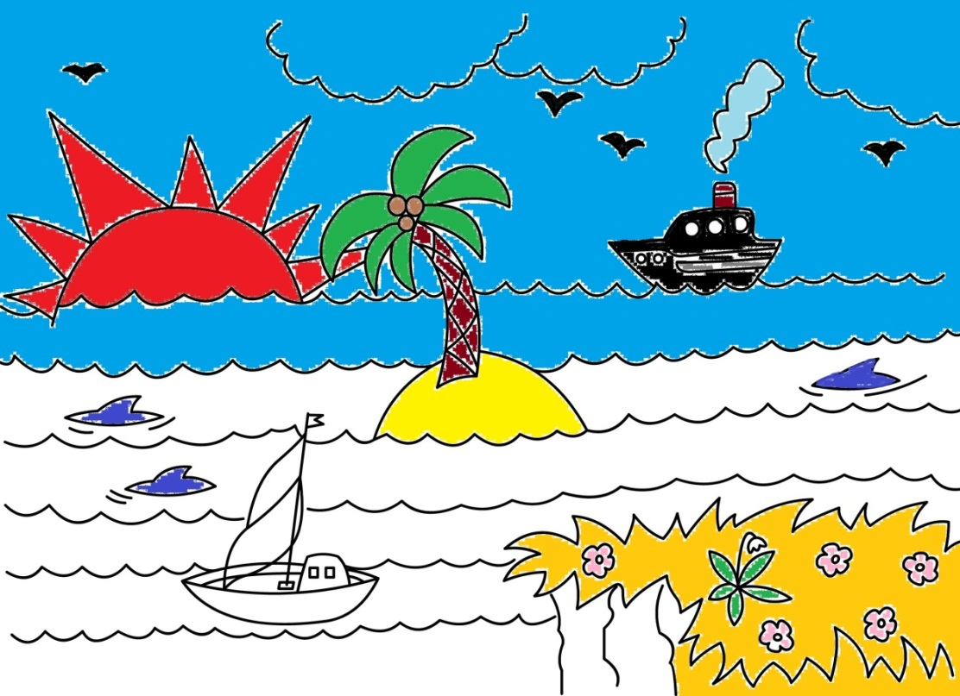
Из какого озера вытекает река Нева?
Из Ладожского
Из Каспийского
Из Онежского

Slide 11
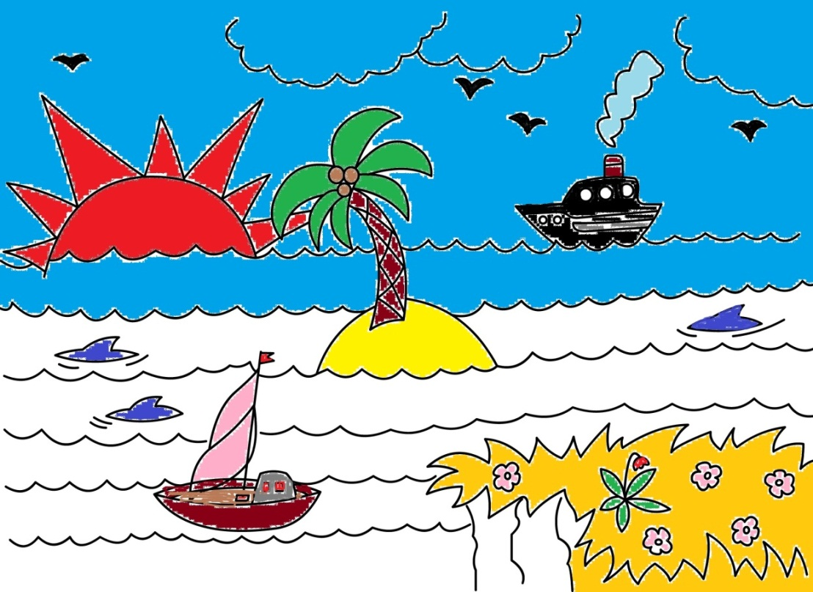
Сколько рек в России?
Около 200
Около 2 000 000
Около 2000

Slide 12
Что охраняется в Дальневосточном заповеднике?
Участок моря
Участок леса
Участок степи

Slide 13
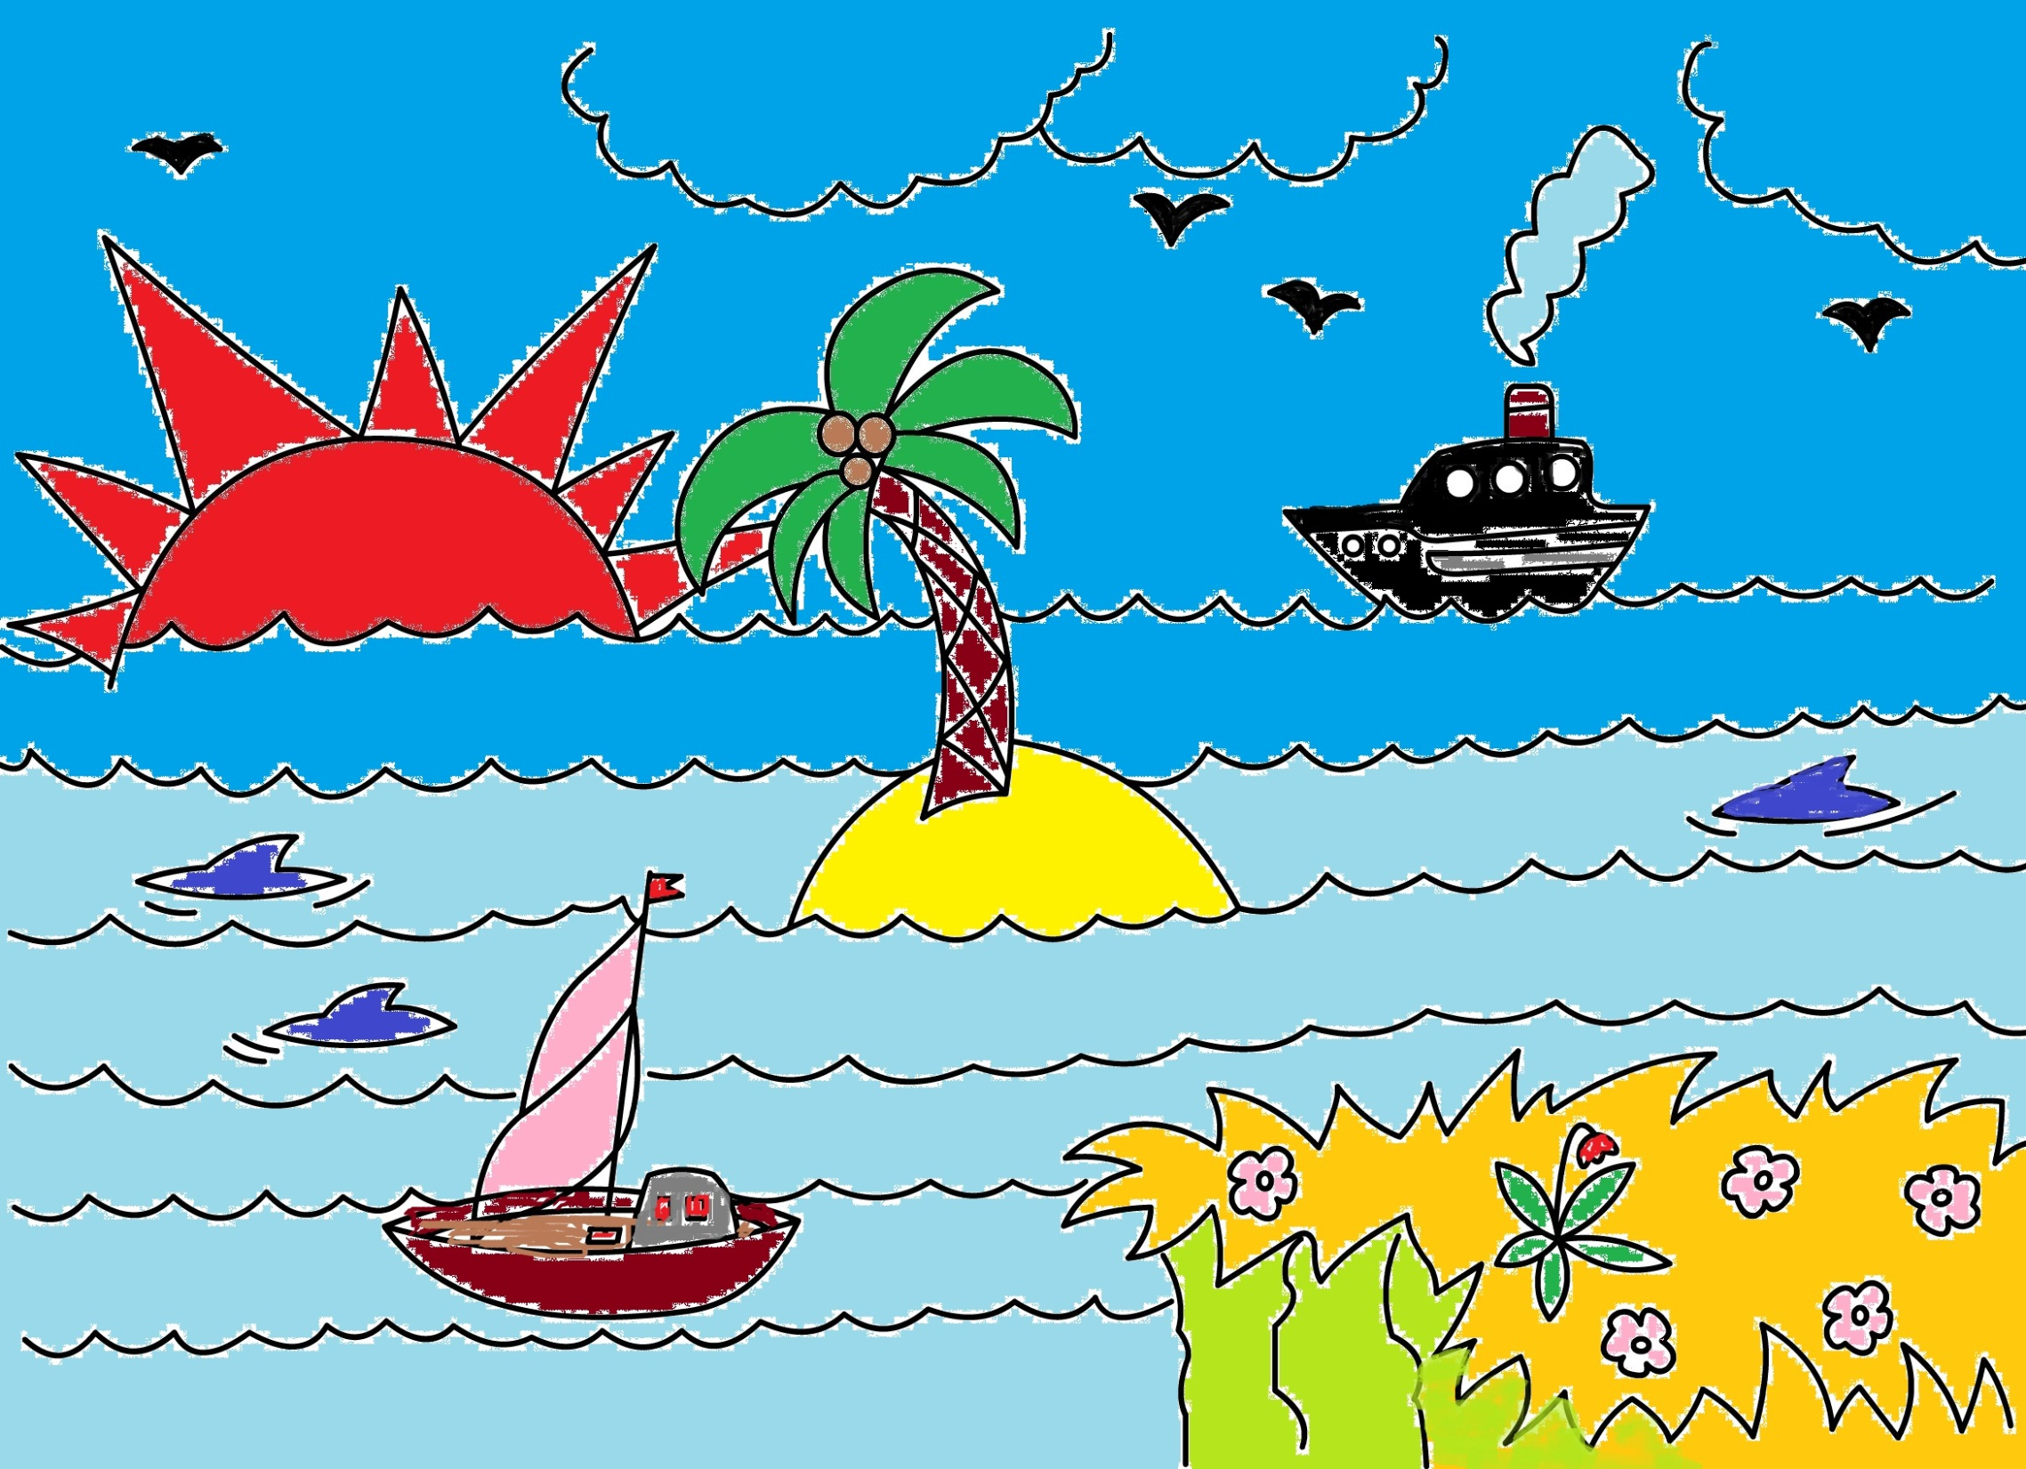

Slide 14
Используемые ресурсы:
Шаблон презентации (http://pedsovet.su/load/395-1-0-13967) Автор: Ермолаева Ирина Алексеевна учитель информатики и математики, МОУ "Павловская СОШ" с. Павловска Павловского района Алтайского края
Раскраска (https://yandex.ru/images/search?p=1&text=%D0%BC%D0%BE%D1%80%D0%B5%20%D1%80%D0%B0%D1%81%D0%BA%D1%80%D0%B0%D1%81%D0%BA%D0%B0&img_url=http%3A%2F%2Fraskraski.online%2Fget_picture.php%3Fid%3D2856%26norotate%3D1&pos=33&rpt=simage)
Руководитель ТГ Зарицкая Елена Викторовна, учитель начальных классов МОУ «СОШ № 10 им. В.П.Поляничко»
г. Магнитогорска Челябинской области

